Slide 1
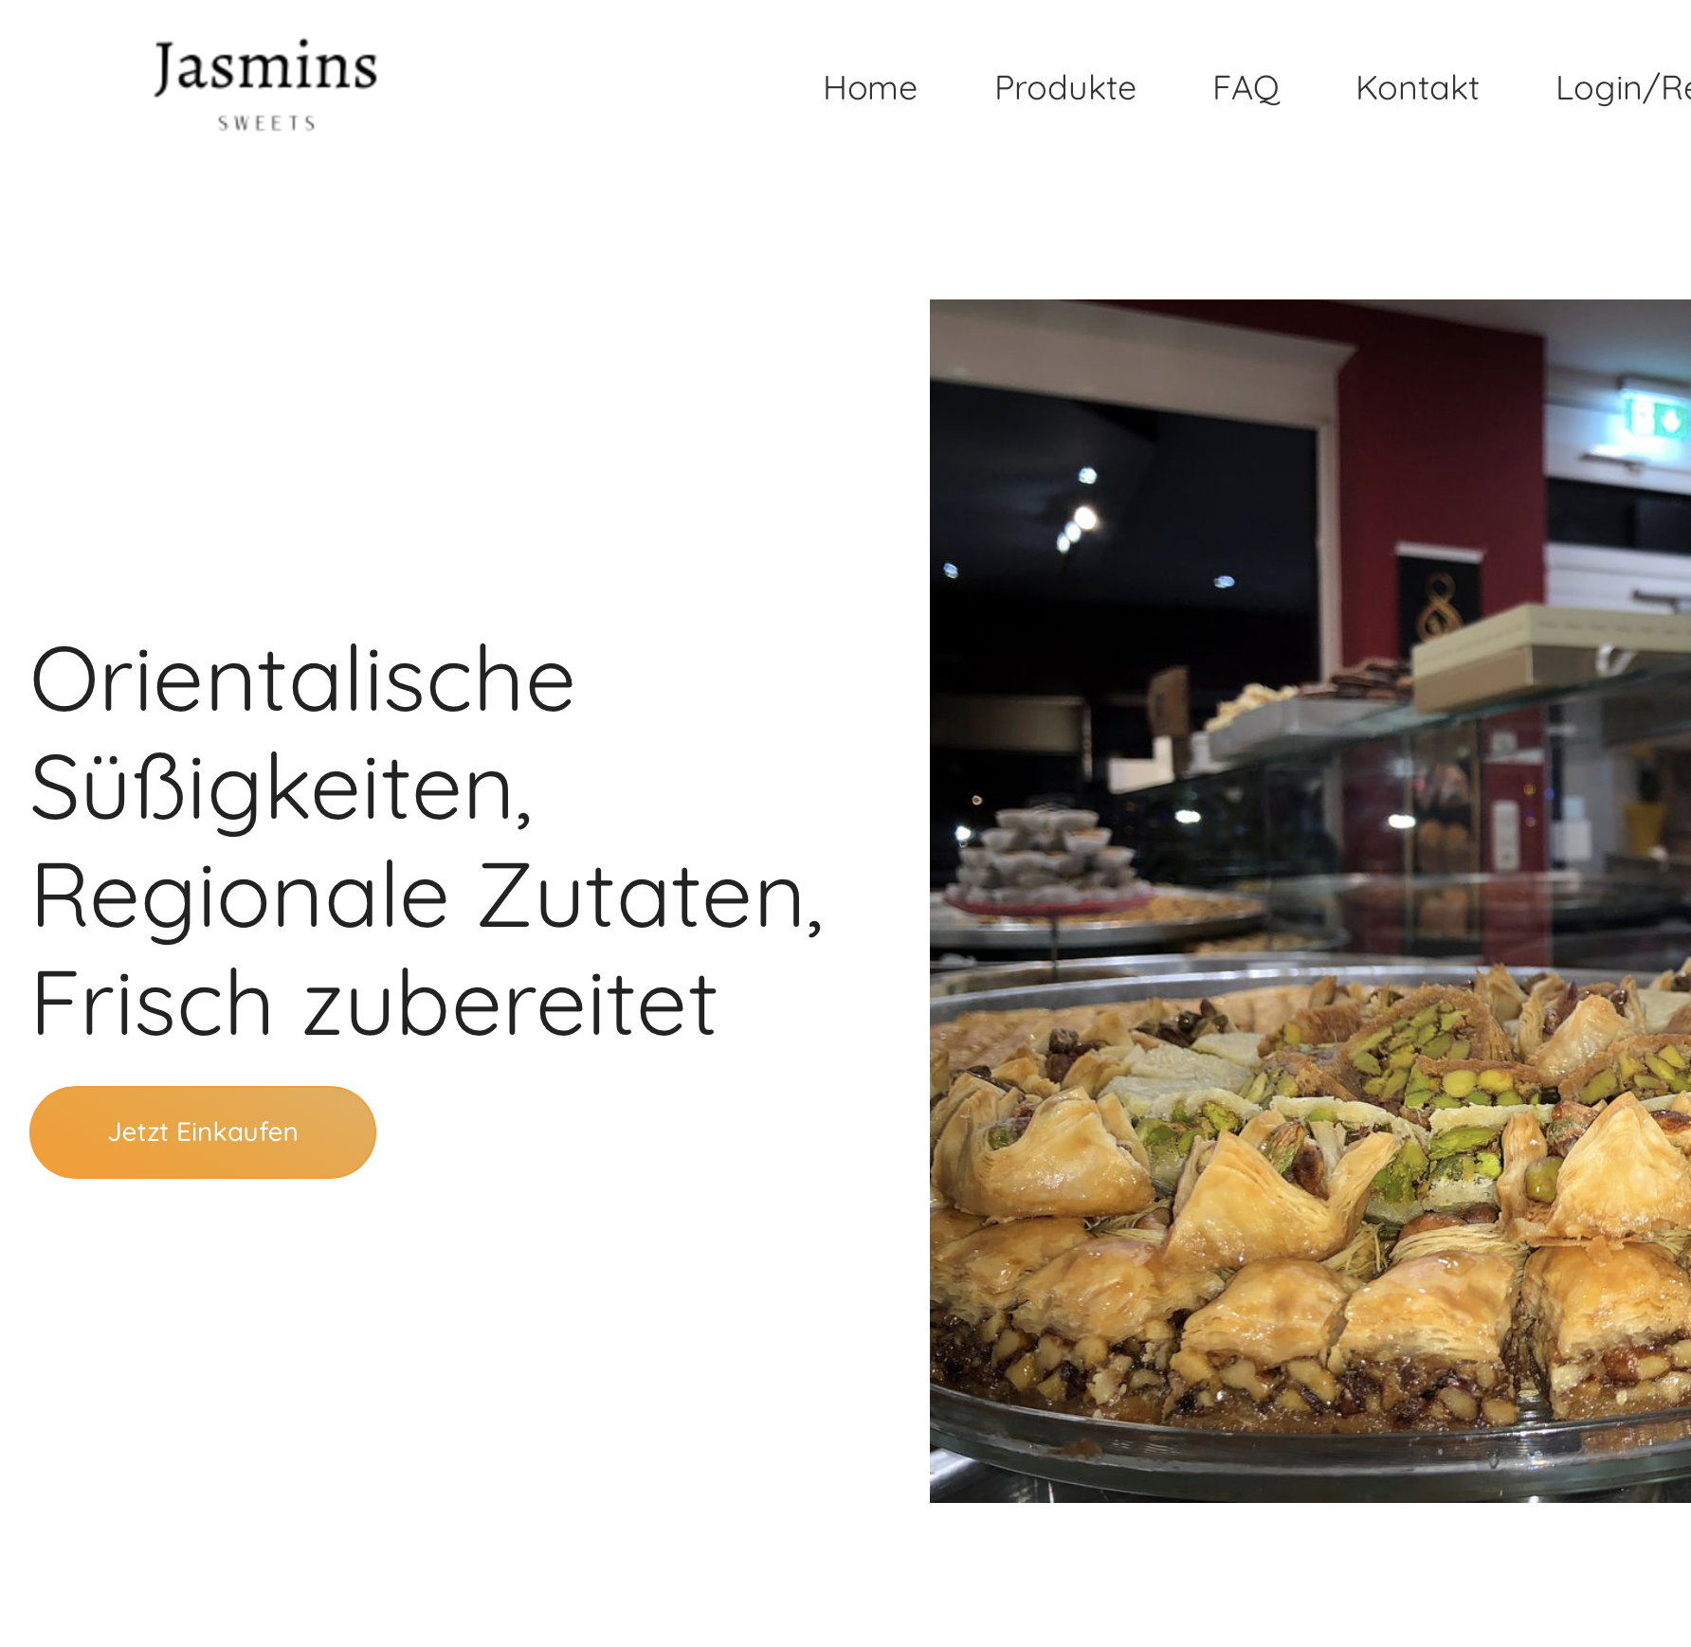
Webshop Jasmin
Yimne Raid, Antonio Peric und William Lau

Slide 2



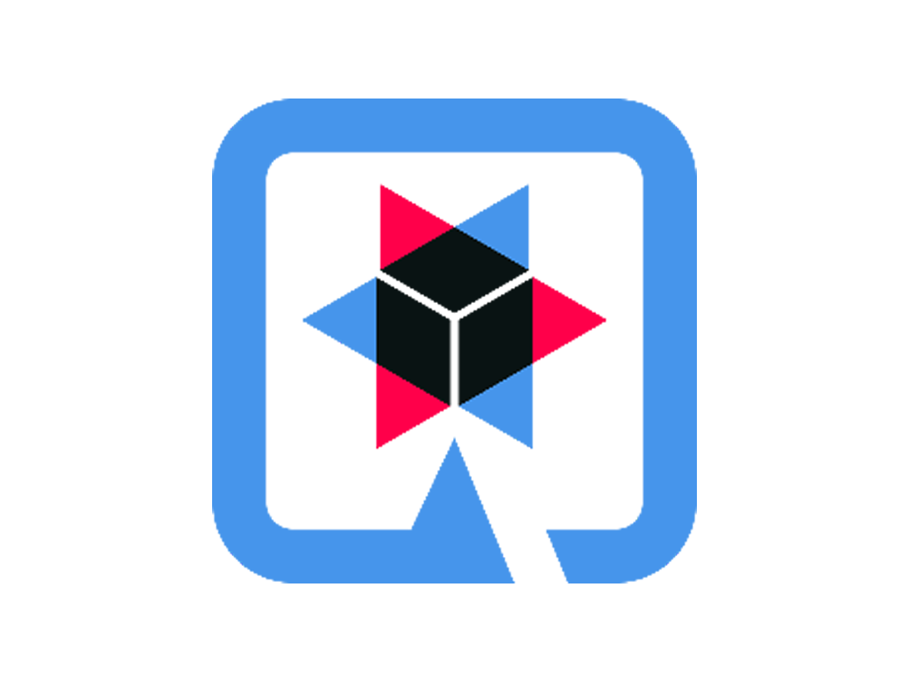

Tools

Slide 3
Wie werden die Produkte verwaltet?
Die Produkte werden in einer Datenbank gespeichert
Die Produktinformationen werden aus der Datenbank abgelesen und in ein Markdown-File gespeichert.
Vorteil ist, dass die Website sehr viel schneller ist da nicht jedes Mal auf die Datenbank zurückgegriffen werden muss.
Nur Admins können Produkte hinzufügen, editieren oder Löschen.

Slide 4
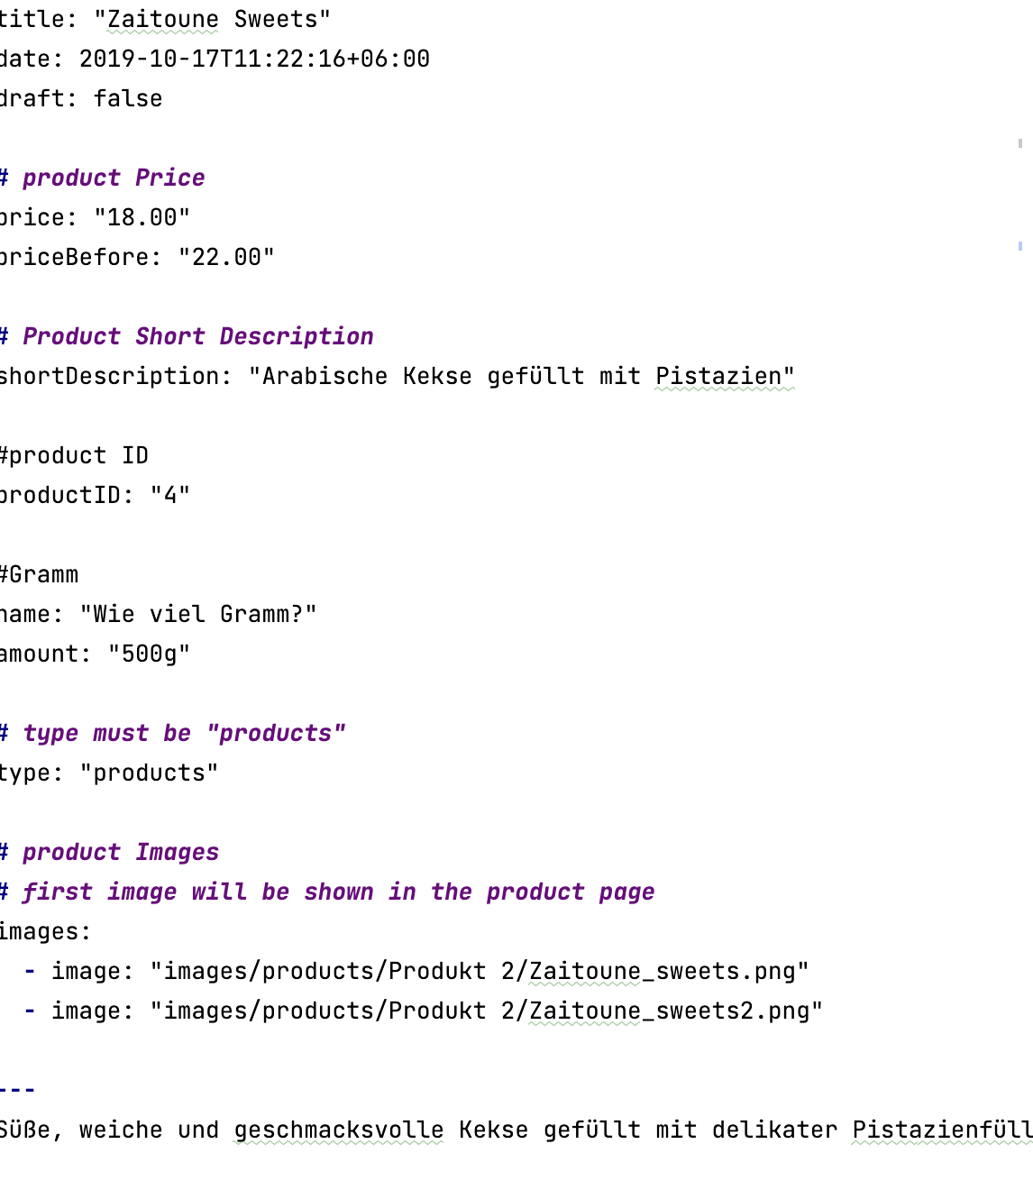
Beispiel von einem Produkt in Markdown
Titel ist die Bezeichnung vom Produkt
Price ist der jetzige Preis vom Produkt
Falls das Produkt verbilligt worden ist schreibt man den Orginallpreis in „beforeprice“
Description, ist eine kleine Beschreibung die unter dem Namen auftaucht
Die Produkt ID ist selbsterklärlich :)
Man kann mit „amount“ das Gewicht festlegen
Man kann auch Den Typ mit type definieren, dies ist jedoch keine Pflicht.
Und zum Schluss fügt man die Pfade zu den Bildern hinzu und die genaue Beschreibung zum Produkt

Slide 5
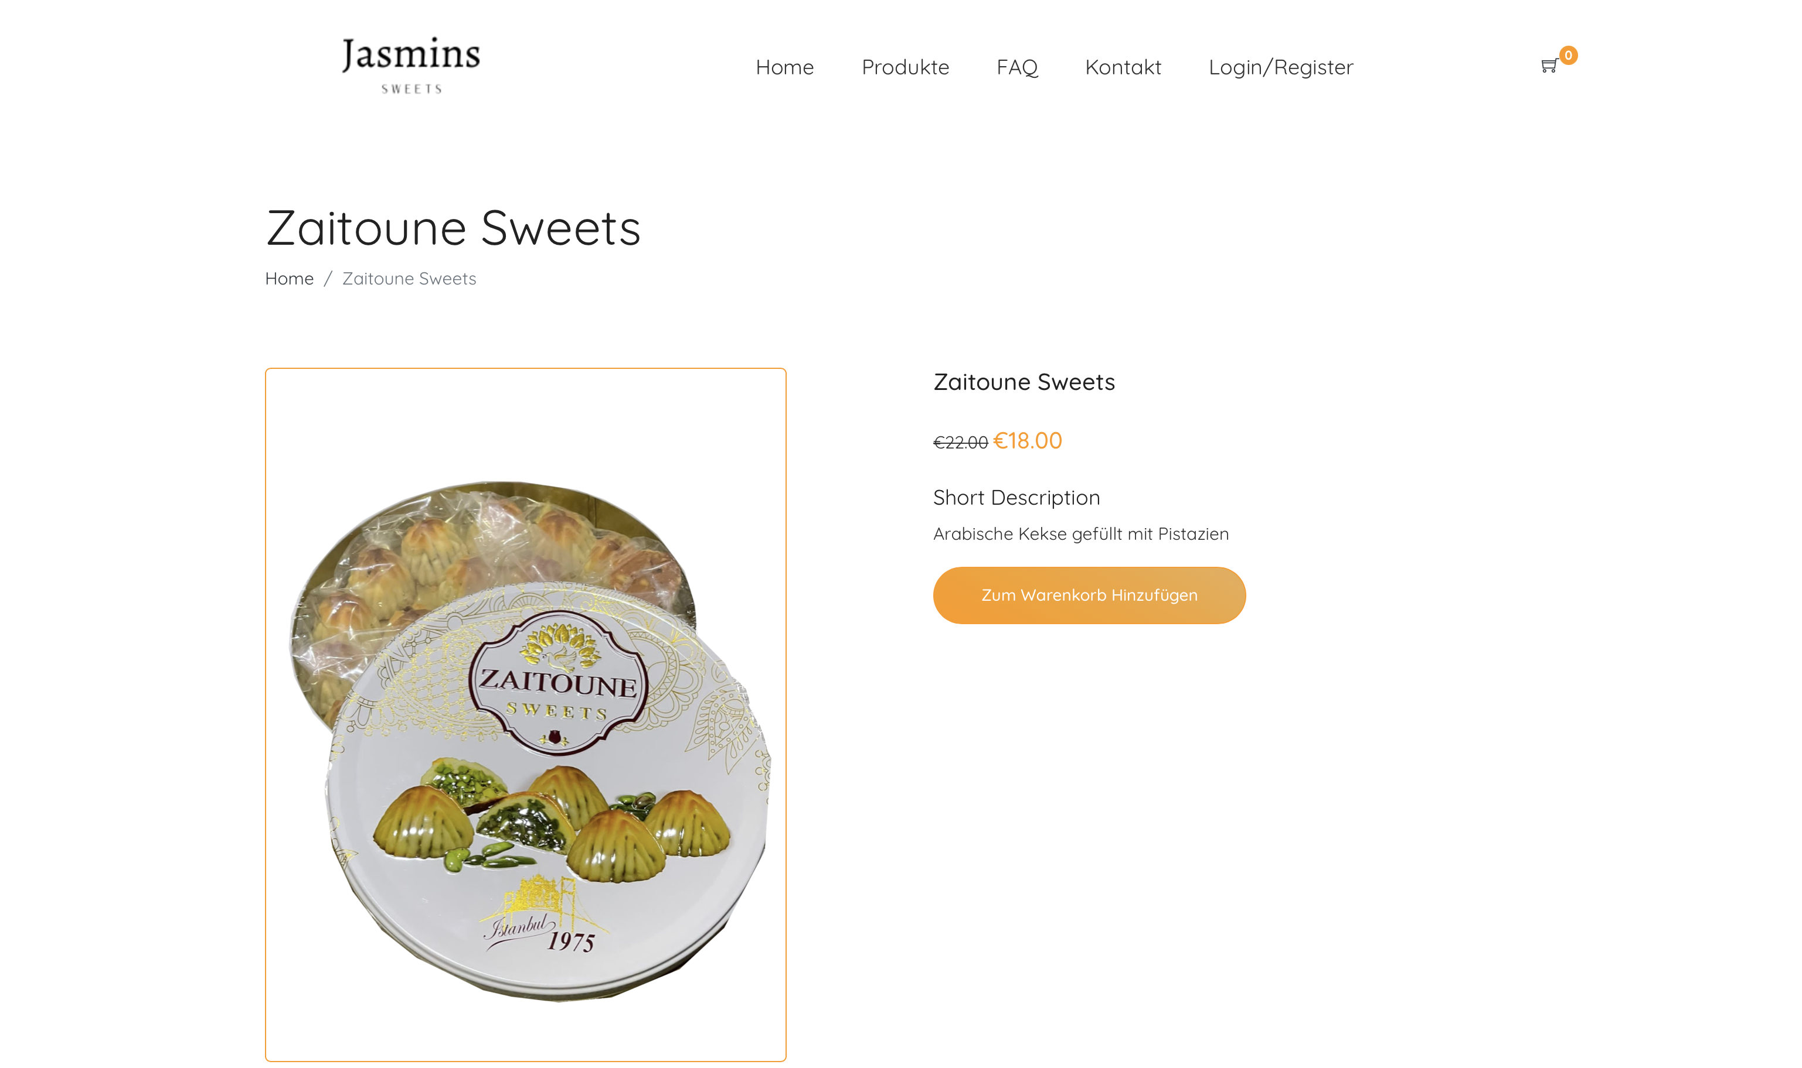
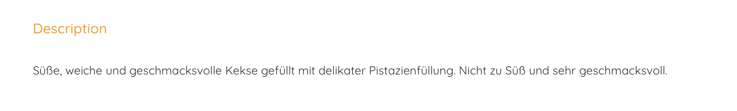
Wie es auf der Website aussieht
Title
Title
Price
Shortdescription
Images
Description

Slide 6
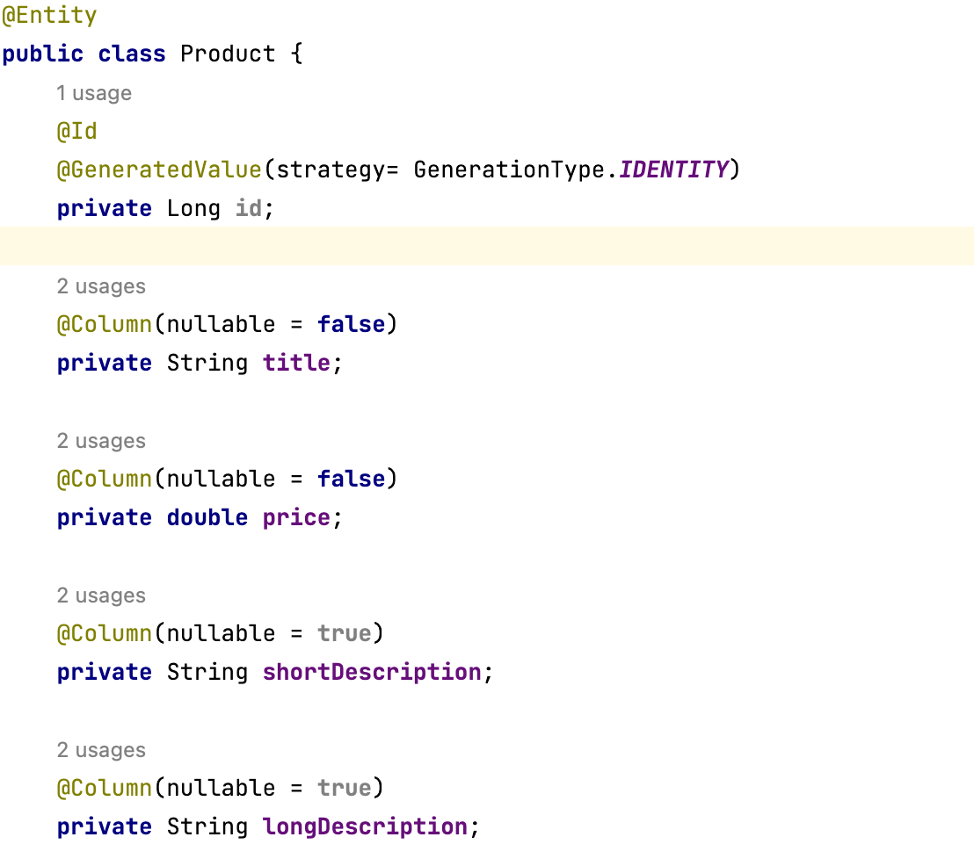
Die Klasse vom Produkt in JPA

Slide 7
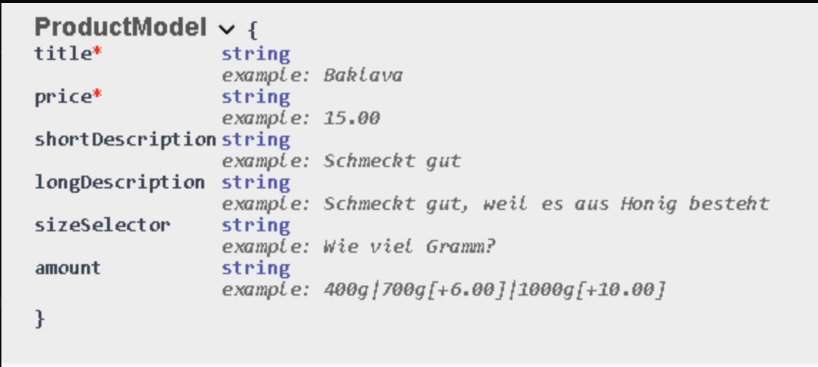
Wie ein Produkt im Swagger aussieht

